Slide 1
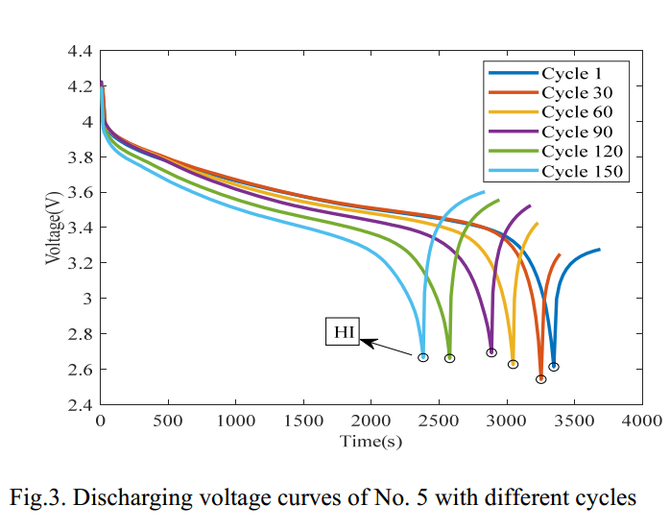
NASA Dataset：
随着充放电周期的增加，电压达到最低点的时间在减少。因此本文选取放电电压达到最低点的时间为HI
useful life Prediction for lithium-ion battery based on CEEMDAN and SVR

Slide 2
EMD（模态分解）：
时频域信号处理方法：
小波分析：全局最优的小波基在局部未必是最优，其基函数缺乏适应性
EMD：不用预先分析与研究，就可以直接开始分解，克服了基函数无自适应性的问题
两个约束条件：
1）在整个数据段内，极值点的个数和过零点的个数必须相等或相差最多不能超过一个
2）在任意时刻，由局部极大值点形成的上包络线和由局部极小值点形成的下包络线的平均值为零，即上、下包络线相对于时间轴局部对称
useful life Prediction for lithium-ion battery based on CEEMDAN and SVR

Slide 3
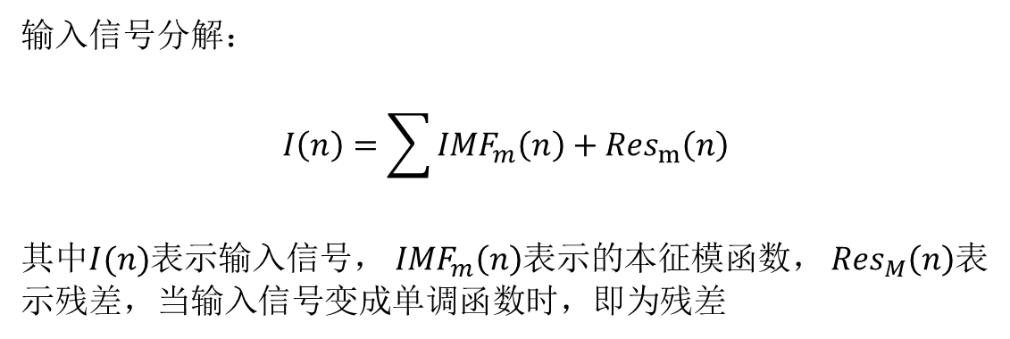
EMD：
输入信号分解：
$$I\left(n\right)=\sum{{IMF}_{m}\left(n\right)}+{Res}_{m}\left(n\right)$$
其中$I(n)$表示输入信号， ${IMF}_{m}\left(n\right)$表示的本征模函数， ${Res}_{M}\left(n\right)$表示残差，当输入信号变成单调函数时，即为残差
useful life Prediction for lithium-ion battery based on CEEMDAN and SVR

Slide 4
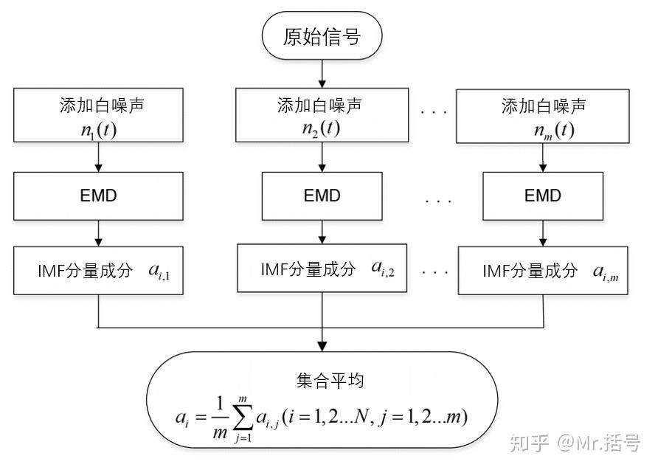
EEMD&CEEMD：
EEMD:
（1）设定原始信号的处理次数m
（2）给这m个原始信号分别添加随机白噪声，组成一系列新的信号
（3）对这一系列的新信号分别进行EMD分解，得到一系列的IMF分量
（4）对相应模态的IMF分量分别求均值，得到EEMD分解结果
useful life Prediction for lithium-ion battery based on CEEMDAN and SVR

Slide 5
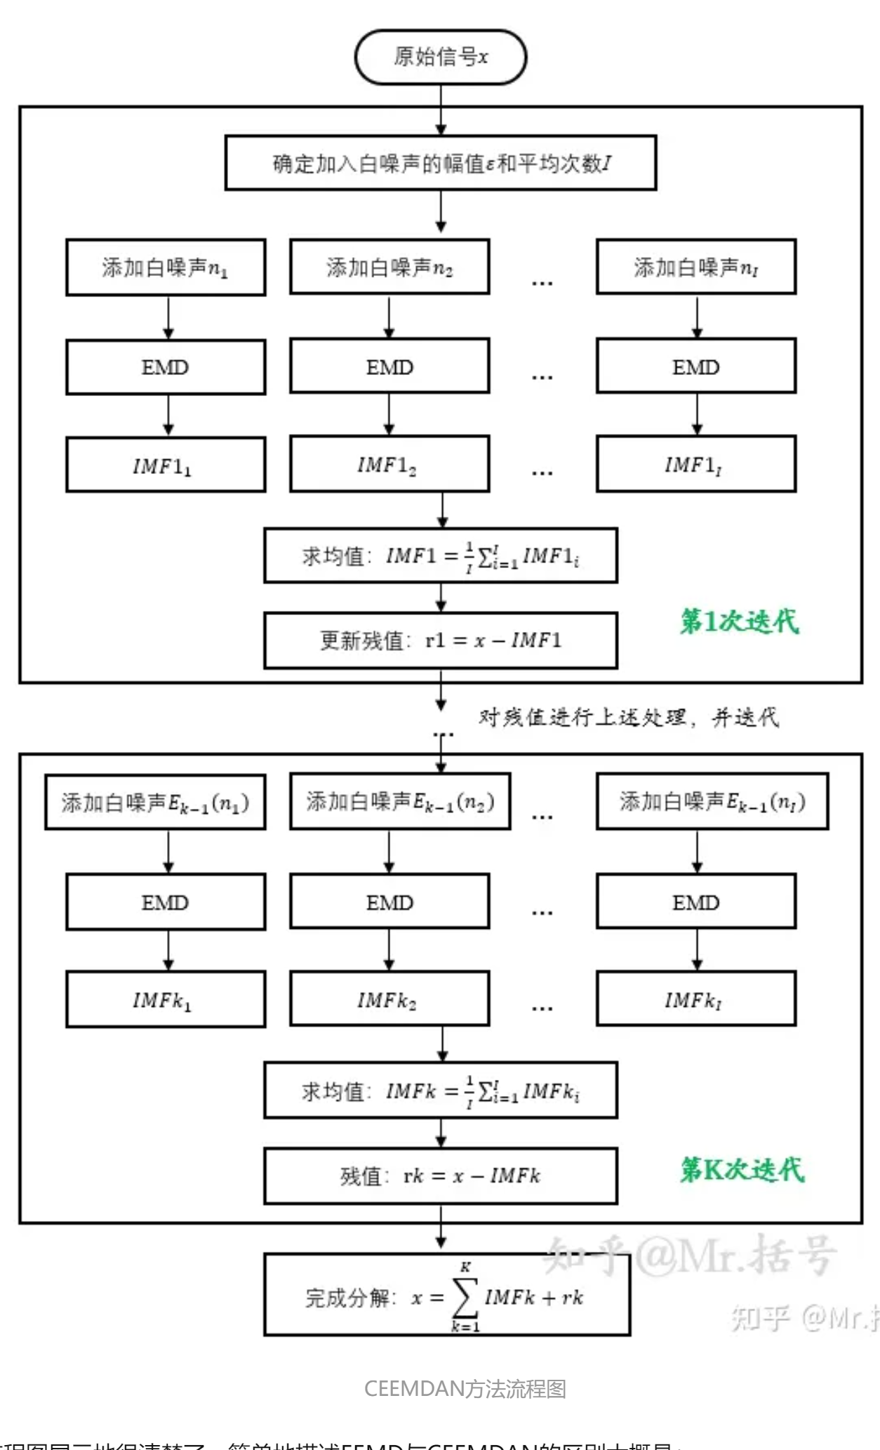
EEMD&CEEMDAN：
CEEMDAN方法是每求完一阶IMF分量，又重新给残值加入白噪声（或白噪声的IMF分量）并求此时的IMF分量均值，并逐次迭代
CEEMDAN:
（1）设定原始信号的处理次数m
（2）给这m个原始信号分别添加随机白噪声，组成一系列新的信号
（3）对这一系列的新信号分别进行EMD分解，得到一系列的IMF1分量
（4）对相应模态的IMF1分量分别求均值，得到IMF1’分解结果
（5）重复1-4，求出其余IMF分量
useful life Prediction for lithium-ion battery based on CEEMDAN and SVR

Slide 6
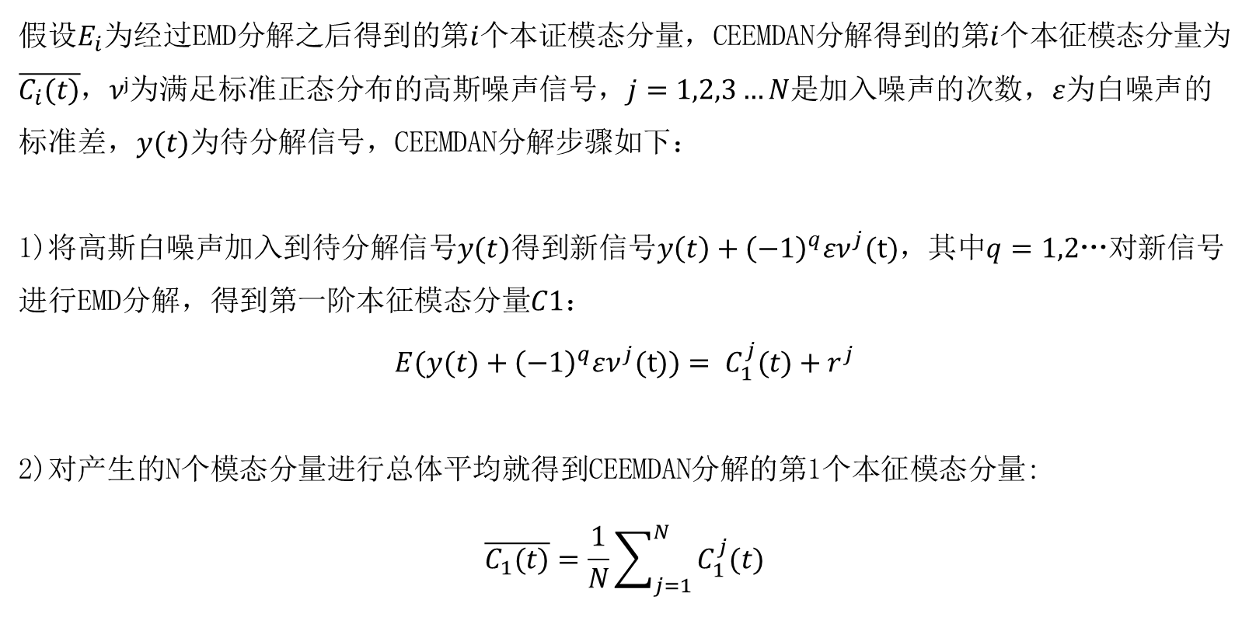
CEEMDAN (完全自适应噪声集合经验模态分解)：
假设$E_{i}$为经过EMD分解之后得到的第$i$个本证模态分量，CEEMDAN分解得到的第$i$个本征模态分量为$\overline{C_{i}(t)}$，$νj$为满足标准正态分布的高斯噪声信号，$j=1,2,3…N$是加入噪声的次数，$ε$为白噪声的标准差，$y(t)$为待分解信号，CEEMDAN分解步骤如下：
1)将高斯白噪声加入到待分解信号$y(t)$得到新信号$y\left(t\right)+{\left(−1\right)}^{q}εν^{j}(t)$，其中$q=1,2$…对新信号进行EMD分解，得到第一阶本征模态分量$C1：$
$$E(y(t)+{\left(−1\right)}^{q}εν^{j}(t))= C_{1}^{j}(t)+r^{j}$$
2)对产生的N个模态分量进行总体平均就得到CEEMDAN分解的第1个本征模态分量:
$$\overline{C_{1}(t)}=\frac{1}{N}\sum_{j=1}^{N}{C_{1}^{j}(t)}$$

Slide 7
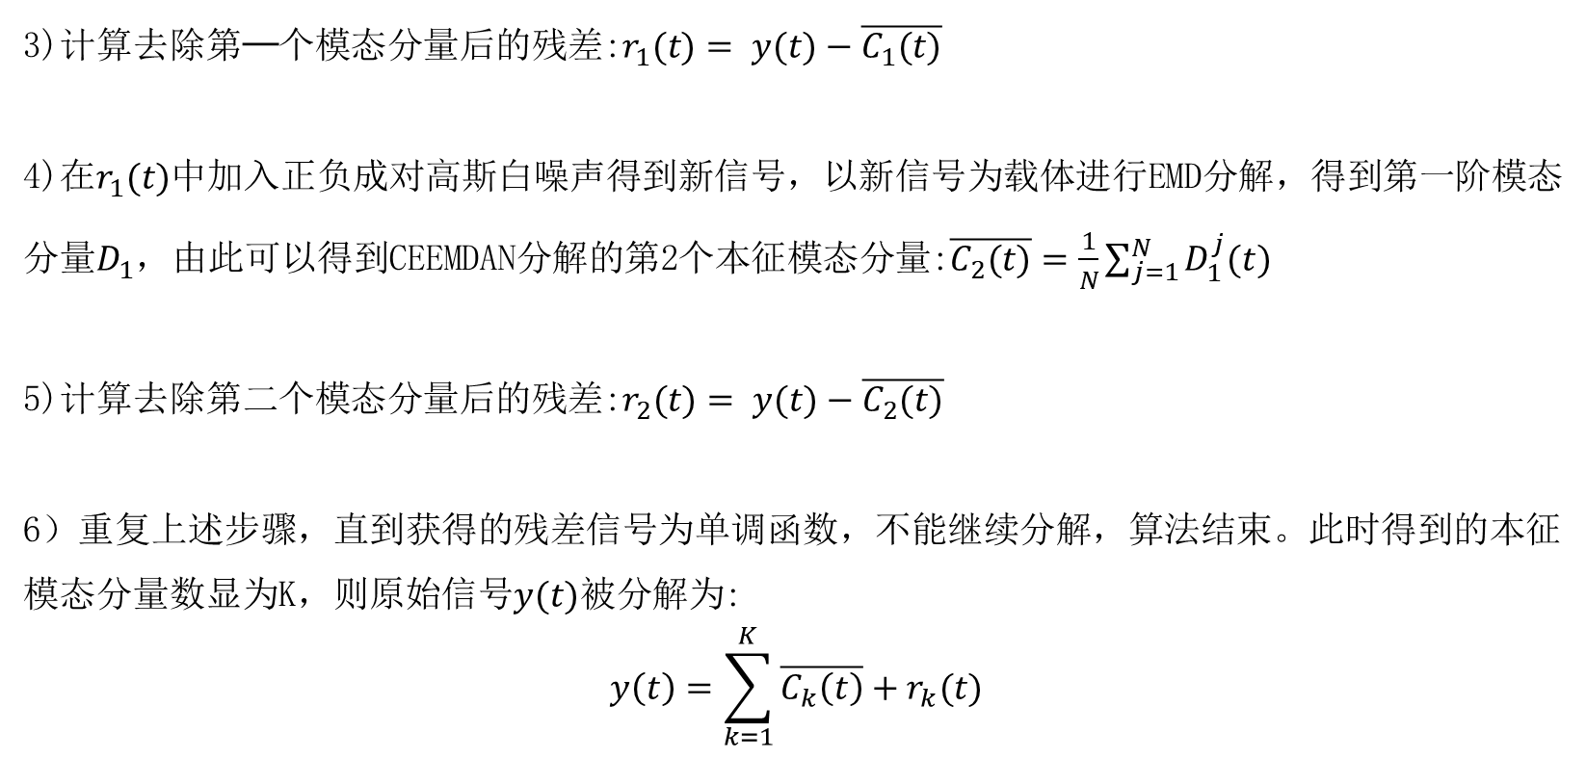
CEEMDAN (完全自适应噪声集合经验模态分解)：
3)计算去除第─个模态分量后的残差:$r_{1}(t)= y(t)−\overline{C_{1}(t)}$
4)在$r_{1}(t)$中加入正负成对高斯白噪声得到新信号，以新信号为载体进行EMD分解，得到第一阶模态分量$D_{1}$，由此可以得到CEEMDAN分解的第2个本征模态分量:$\overline{C_{2}(t)}=\frac{1}{N}\sum_{j=1}^{N}{D_{1}^{j}(t})$
5)计算去除第二个模态分量后的残差:$r_{2}(t)= y(t)−\overline{C_{2}(t)}$
6）重复上述步骤，直到获得的残差信号为单调函数，不能继续分解，算法结束。此时得到的本征模态分量数显为K，则原始信号$y(t)$被分解为:
$$y\left(t\right)=\sum_{k=1}^{K}{\overline{C_{k}\left(t\right)}}+r_{k}(t)$$

Slide 8
流程图：
健康因子
Pearson和Spearman
CEEMDAN分解
SVR
电压最低点的时间
pso
useful life Prediction for lithium-ion battery based on CEEMDAN and SVR

Slide 9

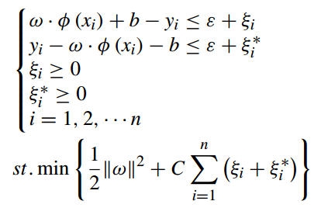


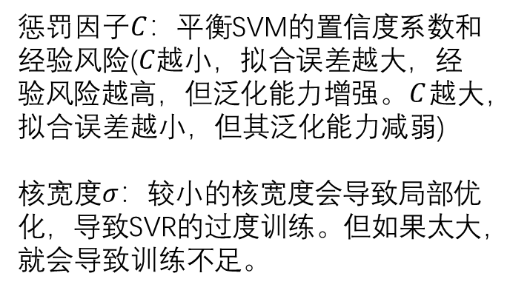
PSO优化SVR：
惩罚因子$C$：平衡SVM的置信度系数和经验风险($C$越小，拟合误差越大，经验风险越高，但泛化能力增强。$C$越大，拟合误差越小，但其泛化能力减弱)
核宽度$σ$：较小的核宽度会导致局部优化，导致SVR的过度训练。但如果太大，就会导致训练不足。
useful life Prediction for lithium-ion battery based on CEEMDAN and SVR

Slide 10
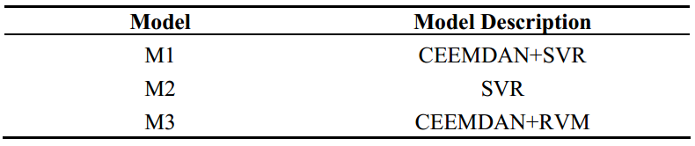
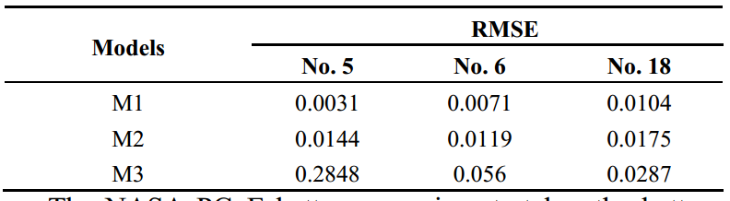
prediction results：
M3的预测曲线偏离实际容量曲线，预测效果不稳定
useful life Prediction for lithium-ion battery based on CEEMDAN and SVR

Slide 11
prediction results：
1.特征图像预测
2.特征：局部统计信息（方差、偏度）+刘老师实验特征作为最终特征
3.CNN神经网络，快照集成方法（开头训练一次，中间选择几个节点进行模型集成）
4,1th训练，2th3th测试
5.网格搜索算法
6.消融实验：两个类型特征分开预测
7.领域知识特征贡献度很大（可解释性很大）
8.斯皮尔曼特征相关系数分析
斯皮尔曼+线性（斯皮尔曼低非线性弱）
可解释性：神经网络黑河模型，但用简单的算法可以看见过程，特征权重占比（深度泰勒分解）
仅使用充电方向：局部统计信息（方差、偏度）+XGB
useful life Prediction for lithium-ion battery based on CEEMDAN and SVR

